Slide 1
Тема: Мыловарение
МОБУ «Средняя общеобразовательная школа №5»
Научно – практическая конференция
«Первоцвет»
Номинация «Лучшая исследовательская работа»
Автор: Ефимова Диана Витальевна
ученица 1 «В» класса
Руководитель: Полтавец Ирина Васильевна
учитель начальных классов

Slide 2
Цель работы: изучить основы мыловарения.
Задачи:
рассмотреть историю возникновения мыла;
изучить состав мыла и его свойства;
определить компоненты, для изготовления мыла;
провести опрос, для получения статистических данных;
изготовить мыло своими руками.
Актуальность темы:
я считаю эту тему актуальной и интересной, потому что каждый день мы принимаем душ, умываемся, моем руки. Невозможно представить себе ни дня без мыла.
Гипотеза:
я предполагаю, что в домашних условиях можно изготовить ароматное мыло.

Slide 3
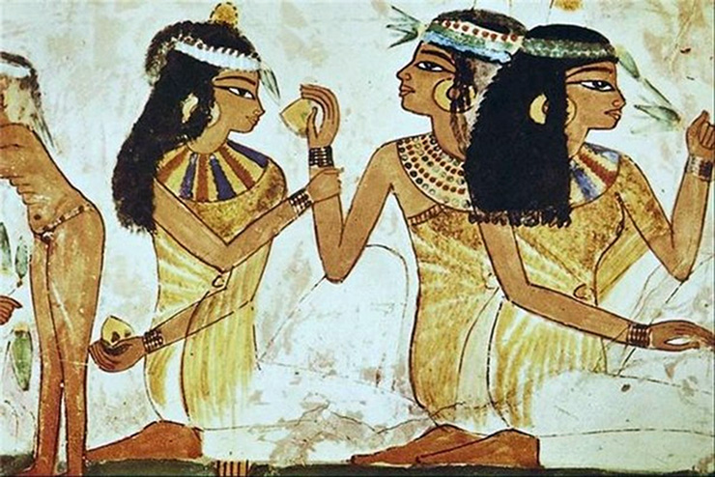
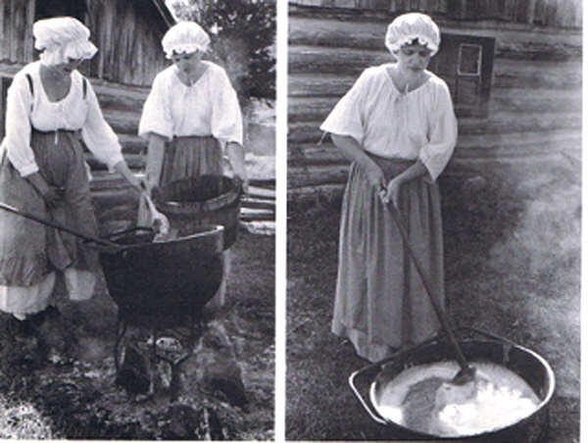
История возникновения мыла.
Мыло возникло более 6000 лет назад. В Древнем Египте для умывания использовали пчелиный воск, а древние греки тело очищали речным песком. На Руси использовали отвары брусники и белой фасоли. На Руси любили мыться в бане, и для мытья использовали щёлок.

Slide 4
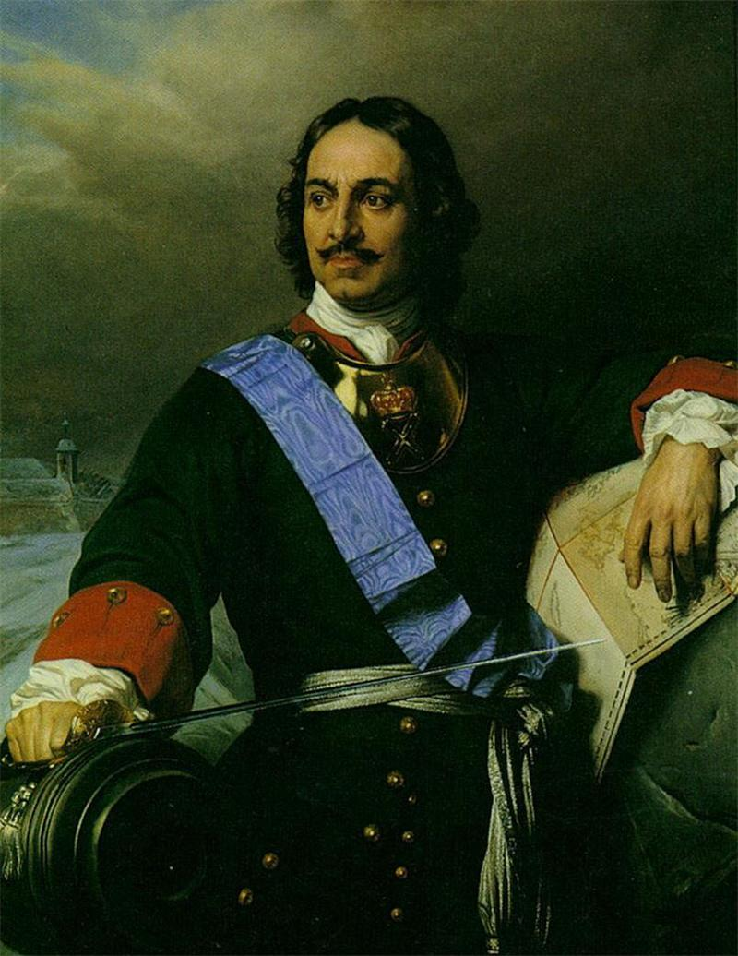

Промышленное производство мыловарения появилось в России при Петре I.
Кусок мыла есть и в гербе одного из российских городов. В городе Шуя в XVIII веке мыло фабрики Ладыгина было знаменито на всю страну.

Slide 5
Мыло – это специализированный твердый или жидкий продукт, который в своем составе содержит ряд активных веществ.
СОСТАВ:
основным составом практически любого мыла выступают: моющая основа на базе натуральных масел и жиров, вода, глицерин.
Свойства мыла:
Твердость;
Растворимость в воде;
Пенообразование;
Моющая способность.

Slide 6
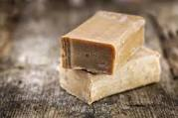
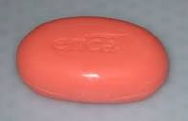
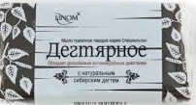
Классификация мыла:
1. Хозяйственное
2. Туалетное
3. Специальное

Slide 7
Нами проведена анкета среди учащихся первых классов. В опросе участвовали 92 человека.
В этой анкете для ребят были предложены следующие вопросы:
Каким мылом вы пользуетесь: твердым или жидким?
Результаты анкетирования показали, что большинство детей пользуются твердым мылом (49 человек).

Slide 8
2. Обращаете ли вы внимание при покупке мыла на цвет?
3. Обращаете ли вы внимание при покупке на запах?
4. Вы слышали когда-нибудь о мыле ручной работы?
5. Знаете ли вы, как делается мыло ручной работы?

Slide 10
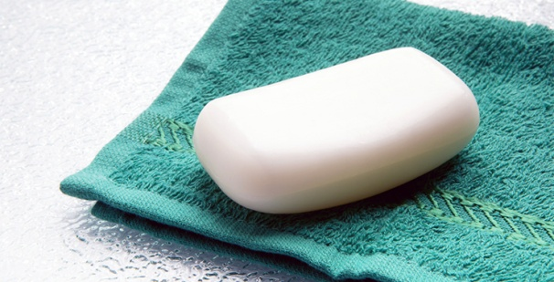
Заключение
Проведённый обзор различной литературы по теме: «Мыловарение», а также собственные наблюдения помогли сделать нам вывод о проделанной работе.
Мыло возникло более 6000 лет назад.
Наблюдается увеличение спроса на мыло ручной работы.
Я, в домашних условиях, изготовила своё душистое мыло, высокого качества. Оно у меня получилось простое, хорошо увлажняющее, и к тому – же, очень красивое мыло. Но в простоте и есть вся прелесть.
Я предлагаю Вам этот безопасный продукт и думаю, что пользоваться Вы им будете с большим удовольствием.

Slide 11
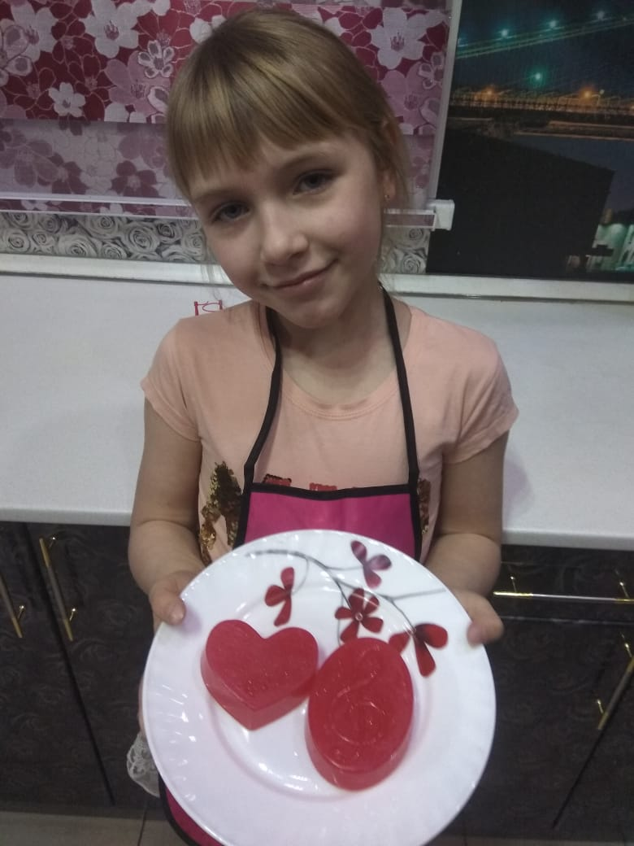
СПАСИБО ЗА ВНИМАНИЕ!

